Slide 1
Бизнес-план создания и продвижения программы ДПО
«Язык Python и возможности машинного обучения»
название программы ДПО
Команда проекта:
Ионова Т.В. , к.ф.-м.н., доцент , кафедра ПМИИ .
ФИО уч. степень, звание, должность подразделение
Кожевников А.В. , к.т.н., доцент , кафедра ПМИИ .
ФИО уч. степень, звание, должность подразделение
Алехин Р.В. , старший преподаватель. , кафедра ПМИИ .
ФИО уч. степень, звание, должность подразделение

Slide 2
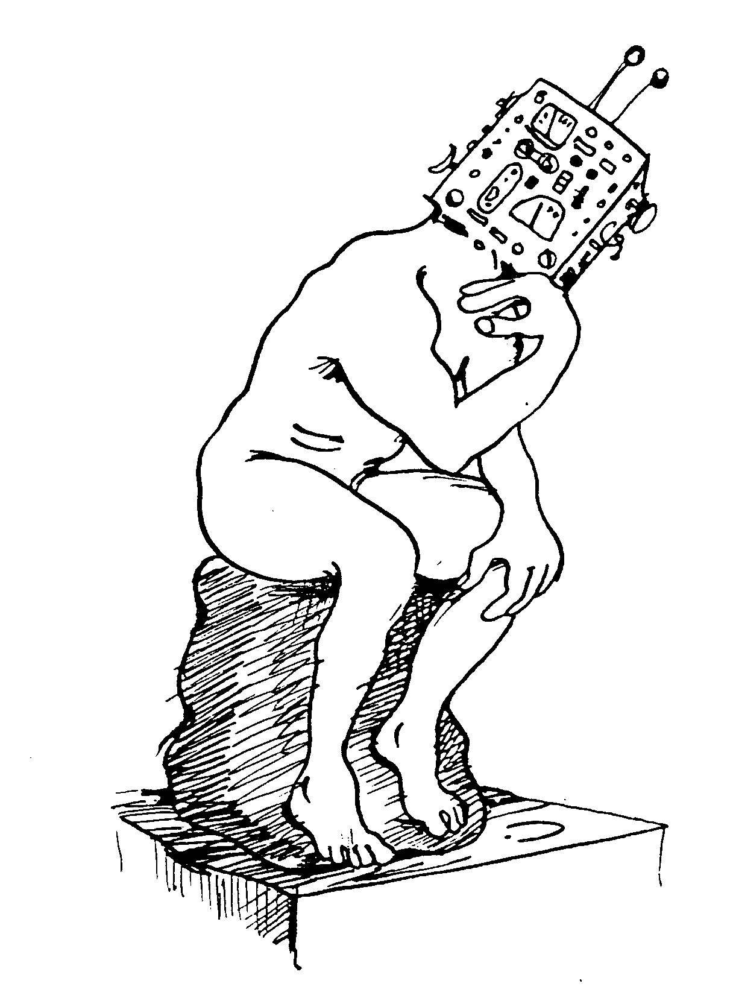
Решение проблемы Заказчика
Назовите проблему заказчика (корпорации/гражданина), которую решает предлагаемое обучение.
Отсутствие необходимой квалификации и цифровых компетенций у сотрудников/граждан для применения современных методов машинного обучения с использованием средств языка программирования Python для решения задач в своей профессиональной деятельности
Какое изменение должно возникнуть у Заказчика в результате обучения. В чем вновь создаваемая ценность, за которую он платит. Используйте для сравнения метафоры.
Освоение сотрудниками/гражданами теоретических основ машинного обучения и приобретение умений практического применения средств машинного обучения на языке программирования Python открывает широкие возможности по повышению производительности труда за счёт автоматизации рабочих процессов в профессиональной деятельности с применение современных цифровых технологий (машинного обучения и интеллектуального анализа данных).
Слоган и визуализация результатов Программы.
Слоганы: Ученье-свет, а неученье-тьма (Ученье-обучение, повышение квалификации; Свет – энергия, МЭИ)
Как научить машину решать наши задачи!

Slide 3
Маркетинговый план
Анализ емкости рынка, формирование портрета ЦА
Назовите целевую группу потенциальных заказчиков /потребителя Вашей программы.
IT специалисты (программисты, разработчики, аналитики данных и др.); преподаватели высших и средних учебных заведений; студенты старших курсов, ориентированные на получение цифровых компетенций
Оцените потенциально возможный объем продаж
50 человек в группе; длительность курса 72 ак.ч. (8 недель)
1 набор в квартал = 200 человек в год
Кто принимает решение о покупке программы
Руководители и HR-отделы IT компаний и банков, руководители высших и средних учебных заведений, профессиональных заведений, директора институтов, заведующие кафедр, слушатели самостоятельно
Укажите причины, по которым он будет приобретать именно ваш продукт
Доступная цена программы (возможны скидки для студентов), удобный дистанционный формат, высокий уровень преподавательского состава
Укажите категорию обучаемых. Что они получают в результате обучения и как это связано с целями компании
Сотрудники IT компаний и IT отделов банковского сектора, сотрудники высших и средних учебных заведений, студенты старших курсов, программисты, разработчики и аналитики повышают свою квалификацию, приобретая новые знания и умения в области современных средств программирования, анализа данных, машинного обучения с целью повышения эффективности своей работы в профессиональной сфере деятельности

Slide 4
Маркетинговый план
Анализ конкурентов (бенчмарки)
Наименование критерия | Ваша программа | Программа 1 | Программа 2
Наименование программы | Язык Python и возможности машинного обучения | Машинное обучение | Python Basic
Организация /ссылка на страницу описания | НИУ «МЭИ» кафедра ПМИИ, страница в разработке http://www.appmat.ru/ДПО/ | ООО «Skillfactory», https://skillfactory.ru/machine-learning#form | Платформа skillbox, https://skillbox.ru/course/python-basic/
Целевая аудитория | Специалистам в сфере IT (программисты, аналитики данных), сотрудники высших и средних учебных заведений, студенты старших курсов | Программисты, аналитики | Специалистам в сфере IT, начинающие Python-разработчики
Длительность, час | 72 ак.ч. (2 месяца) | 3 месяца | 4 месяца
Передаваемые компетенции | базовое представление о машинном обучении (Machine Learning), возможности машинного обучения, способы применения и реализации с помощью языка программирования Python | принципы математических алгоритмов, современные библиотеки, feature engineering и оценку моделей | алгоритмы и структуры данных, работа с сетью, код Python,
Стоимость, тыс. руб. /чел | 32 000р. (действует скидка студентам) | 105 000р. (действует скидка 36 900р.) | 8 368р./мес (действует скидка 5 439р./мес)
Наличие специального оборудования | ПК, ноутбук | ПК, ноутбук | ПК, ноутбук
Каналы продвижения | сайт МЭИ и кафедры; социальные сети, день открытых дверей МЭИ; информационные стенды; выставки, форумы, программы развития. | Интернет (Skillfactory) | Интернет (Skillbox)
Другие важные особенности | Онлайн обучение | Онлайн обучение, помощь в трудоустройстве | Онлайн обучение, готовый проект по окончании курса (телеграм бот), доступ к видео курсу.

Slide 5
Выход на рынок
Продажи
Как вы продвигаете программу и информируете потребителя?
Интернет: сайт МЭИ и кафедры; социальные сети (Вконтакте, Телеграм, Watsapp, Youtube, ЯндексДзен, Одноклассники, RuTube), день открытых дверей МЭИ; информационные стенды; выставки, форумы, программы развития.
Как лица, принимающие решение о покупке узнают о вашей программе?
Почтовая рассылка, новости на сайте МЭИ, новости в соцсетях
Прямой маркетинг:
Список рассылки (потенциальные Заказчики) для рассылки презентации о программе: HR-отделы IT компаний и банков, директора институтов, заведующие кафедр
Список каналов, в которые разместите объявление о программе: Вконтакте, Телеграм, Watsapp
Реклама: объявления, стенды, каталоги, СМИ, соцсети, вирусный маркетинг, попутная реклама, др.: объявления на сайте МЭИ и кафедры, в соцсетях МЭИ, почтовая рассылка директорам институтов, заведующим кафедр, HR-отделы IT компаний и банков
Мероприятия и контакты: ярмарки, выставки, презентации, переговорный процесс, другие мероприятия (какие именно, где): день открытых дверей, выставки
Стимулирование сбыта: сувениры, бонусы, скидки, пробный (демо) доступ: скидка для студентов, дополнительные консультации по Python и по машинному обучению
Связи с общественностью (мероприятия и инфоповоды): выставки, форумы, дни открытых дверей, информационные стенды, брошюры, буклеты.

Slide 6
Финансовый план
Бюджет продукта ДПО на 1 год
 | Статья доходов | Сумма, руб.
ИТОГО доход: | оплата за обучение (32 000р./чел., 200 человек/год) | 6 400 000

Slide 7
Финансовый план
Бюджет продукта ДПО (доход 6,4 млн.руб.)
№ п/п | Статья расходов | Сумма общая, руб. | Сумма на 1 слушателя, руб.
1. | Заработная плата преподавателей Расходы на оплату преподавателя, час = 2222,2 Длительность программы = 72 ак.ч. = 2 месяца Зарплата 1 преподавателя, месяц = 80000 руб. (2 преподавателя на группу) Зарплата 1 преподавателя, за всю программу = 160000 руб. | 1280000 | 6400
2. | Начисления на заработную плату | 386560 | 1932,8
3. | Заработная плата адм.-хоз. персонала | 0 | 0
4. | Начисления на заработную плату адм.-хоз. персонала | 0 | 0
5. | Материалы на учебный процесс | 0 | 0
6. | Текущие расходы | 150000 | 750
6.1. | ВКС | 150000 | 750
7. | Накладные расходы | 1920000 | 9600
ИТОГО расходов |  | 4186560 | 18682,8
ИТОГО доходов |  | 6400000 | 32000
Прибыль |  | 2663440 | 13317,2
Маржинальность (%) |  | 41,62 | 41,62

Slide 8
Финансовый план
Бюджет продукта ДПО (на 1 группу слушателей)
№ п/п | Статьи доходов
 | Плановая численность группы | 50
точка безубыточности | Нормативная численность группы | 30
 | Статья расходов
1. | Заработная плата преподавателей (2 преподавателя на группу) Расходы на оплату преподавателя, час = 2222,2 Длительность программы = 72 ак.ч. = 2 месяца Зарплата 1 преподавателя, месяц = 80000 руб. (2 преподавателя = 160000) Зарплата 1 преподавателя, за всю программу = 160000 руб. (2 преподавателя = 320000 руб.) | 320000
2. | Начисления на заработную плату | 96640
3. | Заработная плата адм.-хоз. персонала | 0
4. | Начисления на заработную плату адм.-хоз. персонала | 0
5. | Материалы на учебный процесс | 0
6. | Текущие расходы | 37500
6.1. | ВКС | 37500
7. | Накладные расходы | 480000
ИТОГО расходов |  | 934140
ИТОГО доходов |  | 1600000
Прибыль |  | 665860
Маржинальность (%) |  | 41,62

Slide 9
Паспорт программы
1. Название программы и краткое (2-3 предложения) описание ее конкурентных преимуществ | Язык Python и возможности машинного обучения Преимущества: востребованность в сфере цифровых технологий, преподаватели с практическим опытом работы, полностью дистанционная программа, удостоверение ведущего вуза страны
2. Программа открытого набора или корпоративная (исходя из того, кто заказчик) | двойного назначения: корпоративная (для внутреннего потребления – повышение квалификации преподавателей МЭИ по IT и студентов старших курсов); открытая (организации, заинтересованные в повышении квалификации сотрудников в сфере IT, анализа данных и бизнес-аналитики)
3. Целевая аудитория (менеджеры /линейное, среднее, высшее звено; специалисты / функциональная область; иное, уточнить) | программисты, разработчики, аналитики, сотрудники высших и средних учебных заведений, студенты старших курсов
4. Нормативная численность группы | 30
5. Стоимость обучения на программе | 32 000 руб
6. Продолжительность общая (месяцы) | 2 месяца
7. Трудоёмкость: зач.ед/ак.час./ауд.час. | 72 ак.ч.
8. Использование ДОТ (количество часов в общей трудоемкости) | 72 ак.ч.
9. Доля штатных сотрудников среди преподавателей программы | 100%
10. Наличие и доля проектной работы (если да, конкретизировать) | нет
11. Планируемый доход программы | 6 400 000руб
12. Процент отчисления в Университет | 23%
13. Доля оплаты труда ППС в общих расходах программы (включая штатных и привлеченных преподавателей) | 60%
14. Маржинальность (программы рассчитывается в процентах, как отношение: (прибыль * 100) / доход) | 41,62%

